Slide 1
Linné

Slide 2
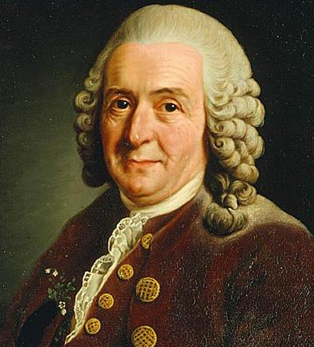
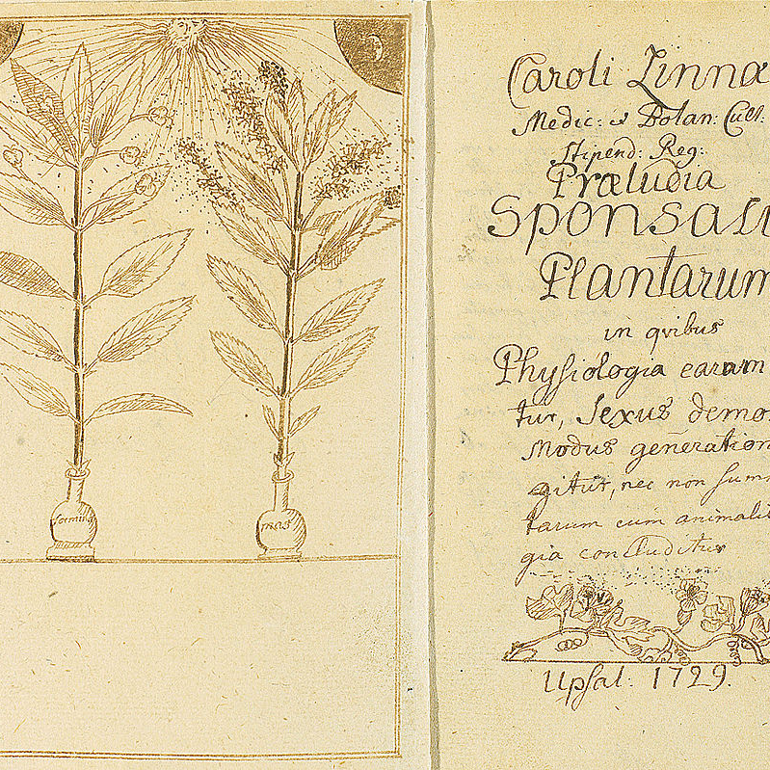
Nom au complet: Carl Von Linné
Nationalité: Suédois
Période de temps: 1707-1778
Découverte: Il a défini la nomenclature des espèces vivantes en leur donnant des noms latins

